Slide 1
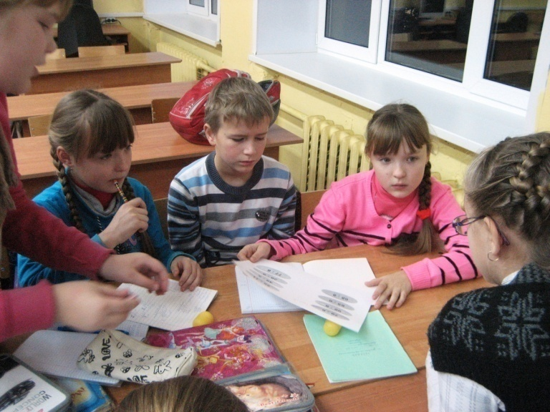
Технология проблемного обучения как средство формирования и развития УУД учащихся в условиях реализации ФГОС
ВСЕРОССИЙСКИЙ КОНКУРС
«УЧИТЕЛЬ ГОДА – 2017»
Бисева Ольга Сергеевна,
учитель математики
Брейтовской средней школы

Slide 2
Знания только тогда знания, когда они приобретаются усилиями своей мысли, а не одной лишь памятью.
Л.Н. Толстой

Slide 3
Технология проблемного обучения- это организация под руководством педагога самостоятельной поисковой деятельности обучаемых по решению учебных проблем, вследствие чего формируются новые знания, умения и навыки, развиваются познавательные способности, любознательность, эрудиция, творческое мышление и другие значимые качества личности.
Е.Л. Мельникова, М.И. Махмутов.

Slide 4
Технология проблемного обучения
способствует развитию познавательной активности;
обеспечивает более прочное усвоение знаний;
развивает аналитическое мышление;
делает учебную деятельность для учащихся более
привлекательной, основанной на преодолении трудностей;
приучает учащихся при возникновении противоречий
разбираться в них, искать решение.

Slide 5
Особенности использования технологии
значительно большие расходы времени на изучение
учебного материала;
возможна слабая отработка практических умений и навыков;
не применяется при изучении сложных тем, где крайне необходимо объяснение учителем, а самостоятельный поиск
оказывается недоступным для большинства школьников.

Slide 6
Структура проблемного урока
Этапы урока | Универсальные учебные действия
1) Возникновение проблемной ситуации и постановка проблемы | Личностные: формирование потребнос-ти в самовыражении и самореализации. Познавательные: умение анализиро-вать; построение речевого высказыва-ния, создание способов решения проб-лемы; построение логической цепи рассуждений. Коммуникативные: умение с достаточной полнотой и точностью выражать свои мысли.

Slide 7
Структура проблемного урока
Этапы урока | Универсальные учебные действия
2) Выдвижение предположений и обоснование гипотезы | Регулятивные: планирование своих действий в соответствии с поставленной задачей Познавательные: поиск и выделение информации, умение строить речевое высказывание; выдвижение гипотез. Коммуникативные: учёт разных мнений; умение договориться и придти к общему решению в совместной деятельности; умение задавать вопросы

Slide 8
Структура проблемного урока
Этапы урока | Универсальные учебные действия
4) Доказательство гипотезы | Коммуникативные: планирование учебного сотрудничества с учителем и со сверстниками. Регулятивные: составление плана и последовательности действий; Познавательные: умение структурировать знания

Slide 9
Структура проблемного урока
Этапы урока | Универсальные учебные действия
3) Проверка правильности решения проблемы | Регулятивные: осуществление контроля по результату; оценивание правильности своих действий; принятие и сохранение учебной задачи Коммуникативные: Умение с достаточной полнотой и точностью выражать свои мысли Личностные: самоопределение на основе развития самосознания и мировоззрения.

Slide 10
Сложение и вычитание десятичных дробей
(5 класс)
Цель: изучить новое правило сложения и вычитания десятичных дробей
Задачи:
Обучающая - сформулировать алгоритм сложения и вычитания
десятичных дробей; сформировать умение складывать
и вычитать десятичные дроби;
применять данный алгоритм в стандартных заданиях;
Развивающая - находить в тексте требуемую информацию и
структурировать текст;
Воспитательная - эффективно сотрудничать в группе и строить
продуктивное взаимодействие со сверстниками.

Slide 11
Структура и ход урока
Этапы урока | Универсальные учебные действия
Организационный момент и мотивация | Личностные: мобилизация внимания, уважение к окружающим Регулятивные: целеполагание Коммуникативные: планирование учебного сотрудничества
Ситуация: У вас на столе лежит плитка шоколада. На обратной стороне указана её пищевая ценность. Прочитайте, какова пищевая ценность данной плитки шоколада.
Белки-6,0 Жиры -13,2 углеводы-49

Slide 12
Структура и ход урока
Этапы урока | Универсальные учебные действия
Актуализация знаний | Личностные: осознание своих возможностей Регулятивные: умение регулировать свои действия Коммуникативные: планирование учебного сотрудничества с учителем и сверстниками Познавательные: логическое мышление

Slide 13
Структура и ход урока
Этапы урока | Универсальные учебные действия
Возникновение (создание) проблемной ситуации | Личностные: формирование потребнос-ти в самовыражении и самореализации. Познавательные: умение анализиро-вать; построение речевого высказыва-ния; умение ставить проблему; создание способов решения проб-лемы; построение логической цепи рассуждений. Коммуникативные: умение с достаточной полнотой и точностью выражать свои мысли.
Белки- 6,13
Жиры-13,2
Углеводы -48

Slide 14
Структура и ход урока
Этапы урока | Универсальные учебные действия
Выдвижение предположений | Регулятивные: планирование своих действий в соответствии с поставленной задачей Познавательные: поиск и выделение информации, умение строить речевое высказывание; выдвижение гипотез. Коммуникативные: учёт разных мнений; умение договориться и придти к общему решению в совместной деятельности; умение задавать вопросы

Slide 15
Структура и ход урока
Этапы урока | Универсальные учебные действия
Открытие новых знаний (доказательство гипотезы) | Регулятивные: принимать решения в проблемной ситуации на основе переговоров Познавательные: поиск и выделение информации, умение строить речевое высказывание; выдвижение гипотез. Коммуникативные: учёт разных мнений; умение договориться и придти к общему решению в совместной деятельности; умение задавать вопросы; работа с информацией

Slide 16
Учебная мотивация
Учебная мотивация
январь

Slide 17
Познавательная потребность
январь
январь

Slide 18
Спасибо
за внимание!

Slide 19
